Slide 1
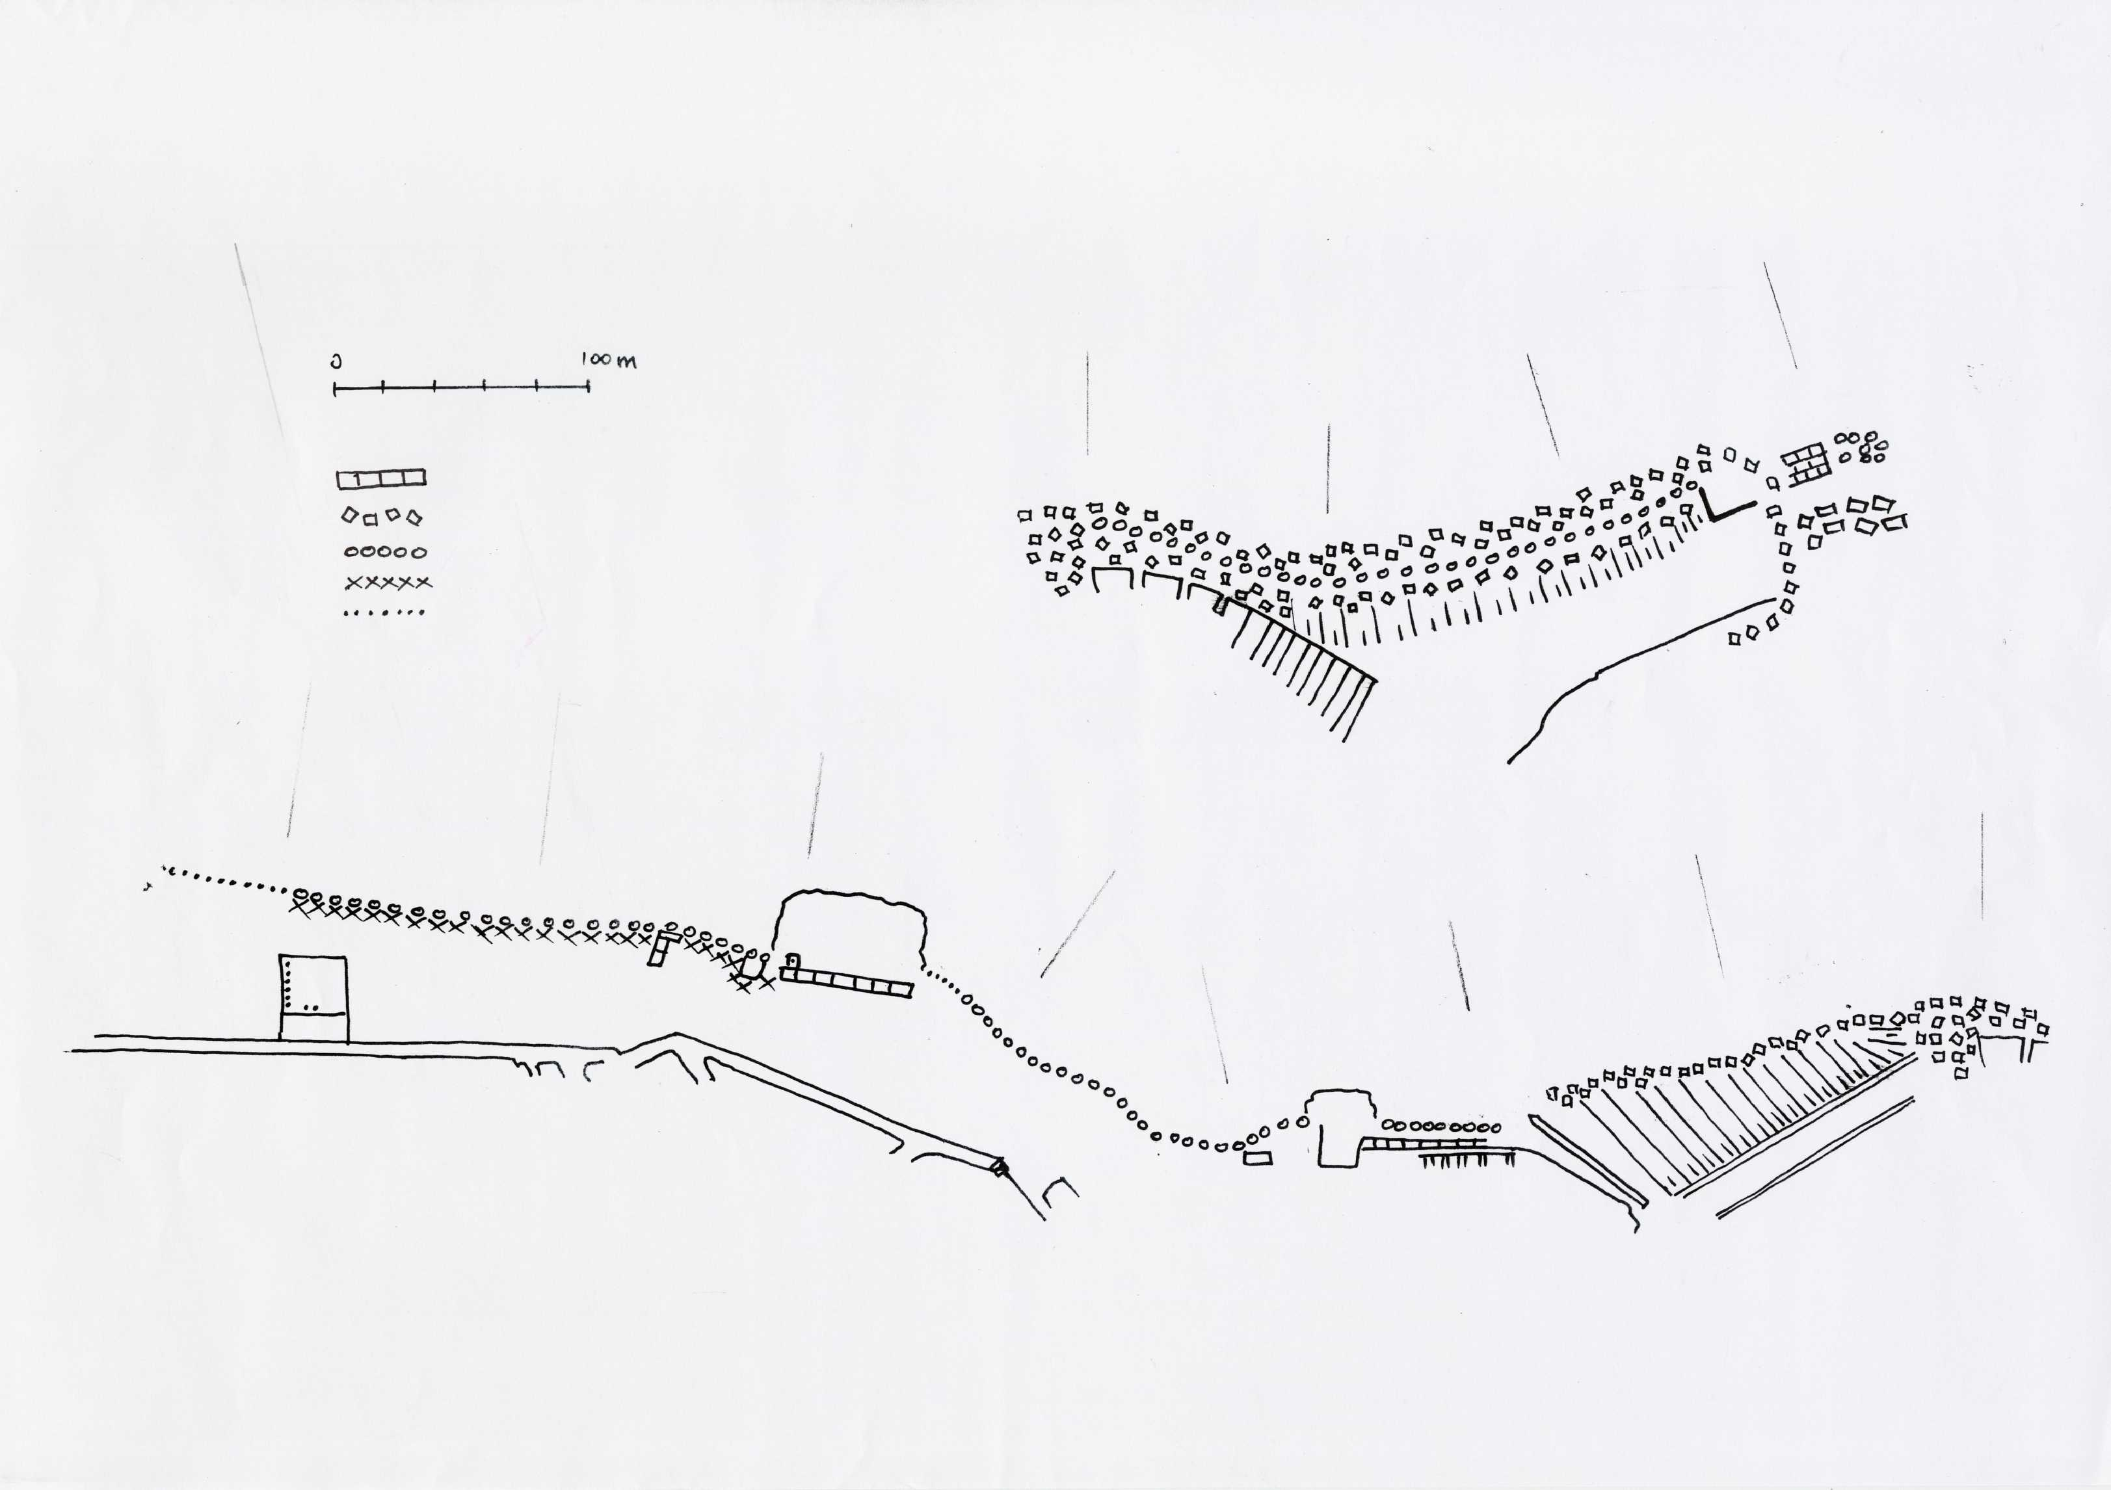
LEPTIS MAGNA Côte Nord
LEPTIS MAGNA Côte Nord
1000 m
0 100 m
700 m
900 m
Phare
Dalle sous-marine
Blocs appareillés
Blocs en vrac
Enrochements
Dalle en béton
Plage de sable
800 m
N
Gros blocs en vrac
0 m
100 m
200 m
Plage
-1.5 à -2 m
600 m
700 m
Trottoir
300 m
500 m
Quai
-2 à -3 m
400 m
Canal
Pilastre
Trottoir
Muraille écroulée
Citerne
Mur en boutisse
Vieux Forum
Canal

Slide 2
LEPTIS MAGNA Côte Nord
LEPTIS MAGNA Côte Nord (avec photos)
1000 m
0 100 m
700 m
900 m
Phare
Dalle sous-marine
Blocs appareillés
Blocs en vrac
Enrochements
Dalle en béton
Plage de sable
800 m
10
12
13
N
8
14
15
Gros blocs en vrac
9
11
0 m
100 m
200 m
Plage
-1.5 à -2 m
600 m
700 m
Trottoir
300 m
500 m
1
2
Quai
-2 à -3 m
400 m
7
4
Canal
Pilastre
Trottoir
5
Muraille écroulée
3
Citerne
Mur en boutisse
6
Vieux Forum
Canal

Slide 3
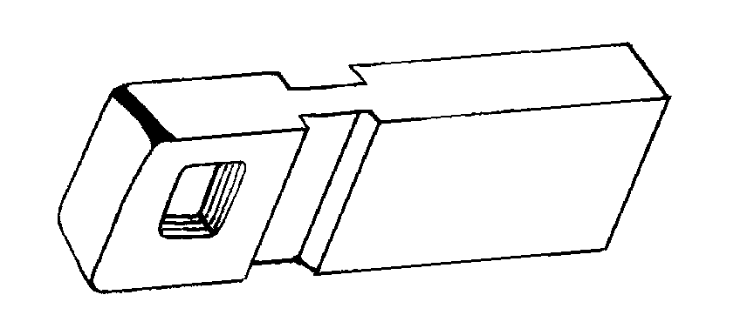
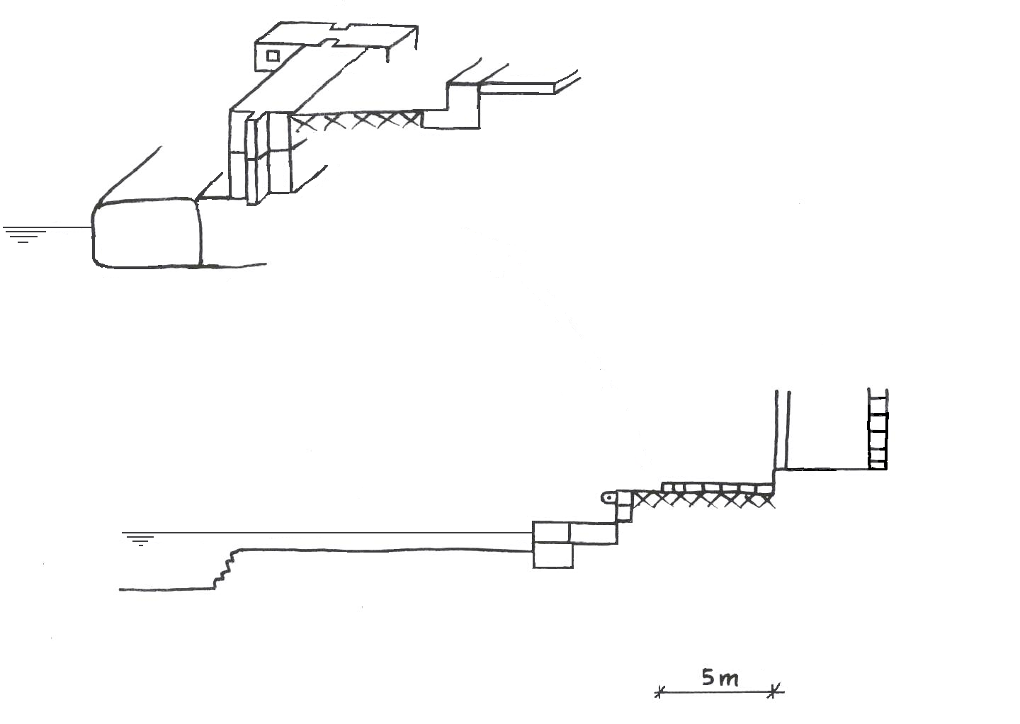
LEPTIS MAGNA Quai de la côte Nord
Dallage
Béton
Marche en pierre taillée
Anneau de pierre taillée
Blocs 2t en soubassement
Colonnes
Mur en blocs
appareillés
+2.35
+1.30
+0.85
-1.5 à -2.0

Slide 4
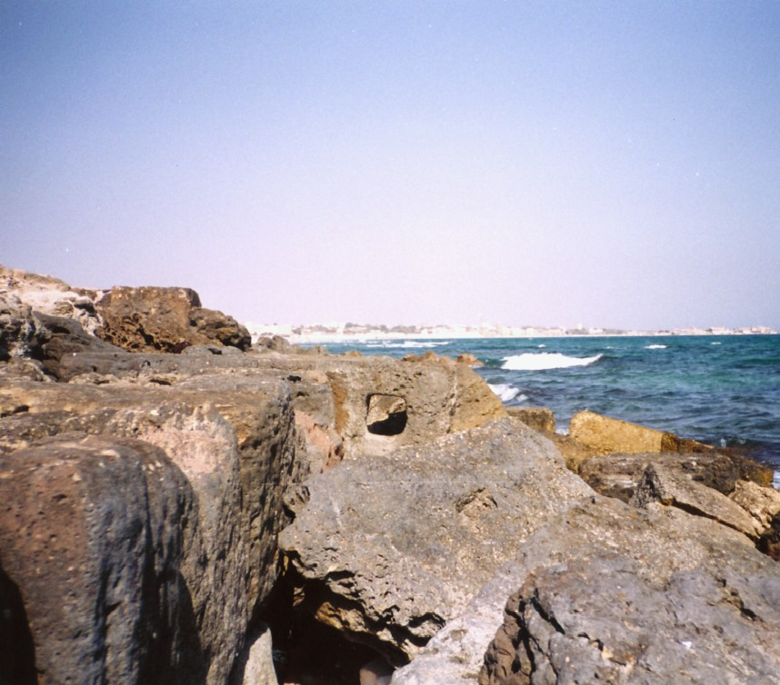
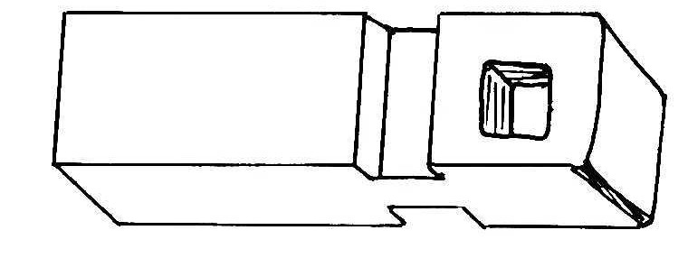
Anneau d’amarrage en pierre taillée

Slide 5
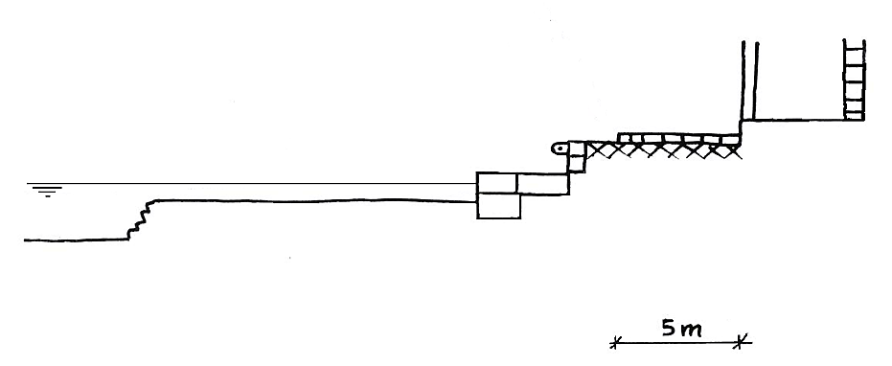
+2.35 m
+1.30 m
+0.85 m
SWL
’’Trottoir’’
-1.5 to -2.0 m

Slide 6
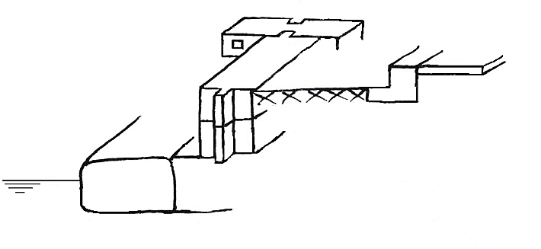
Mooring ring
Pavement
Concrete
Quay blocks
Foundation on 2t blocks

Slide 7
